Slide 1
Раскрытие секрета инструмента Futag
Tran Chi Thien
Ex. ISP RAS programmer

Slide 2
Futag
Для тестирования библиотек с помощью фаззинга
Разработка началась в 2020 г. в ИСПе под руководством Арутюна Ишхановича, Шамиля Фаимовича, Дмитрия Пономарёва, Андрея Кузнецова.
Инструмент 1+ (непрофессионального) разработчика
Поправьте мой русский )

Slide 3
Содержание
Часть 1. Введение в Futag
Фаззинг, трудности и решения
Интеграция с фаззером
Часть 2. Автоматическое тестирование
Налейте чаю, Futag все сделает
Часть 3. Полу-автоматическое тестирование
Поможете Futag понять вашу крутую библиотеку

Slide 4

1.Введение в Futag - фаззинг
Что такое фаззинг?
Главные трудности:
Написание фаззинг-оберток
Компиляция и линковка
Анализ результата фаззинга
Futag автоматизирует процесс тестирования (желательно )

Slide 5

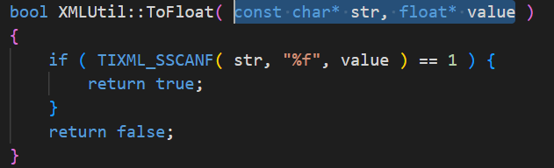
1. Введение в Futag - вызовы
Создать объекта
Создать параметры
Кормить данные
Вызвать целевой функции
Кормить
Фаззер

Slide 6
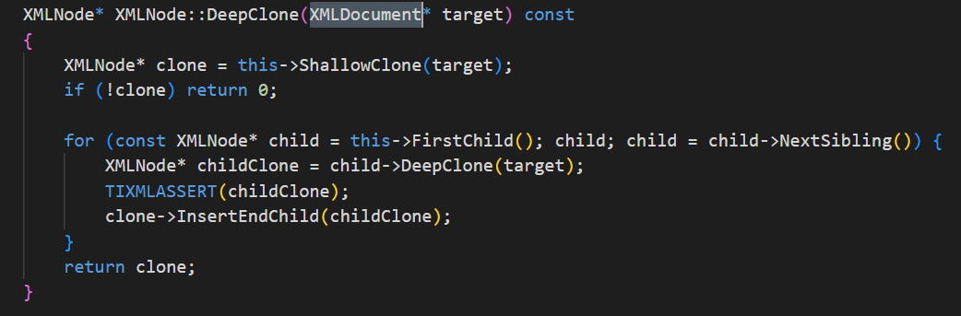
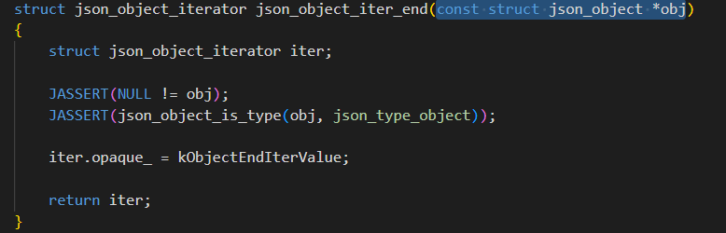
1. Введение в Futag - вызовы

Slide 7

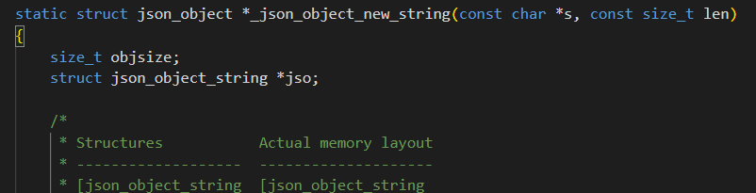
1. Введение в Futag - вызовы
Создать объекта
Создать параметры с помощью других функций и классов
Кормить данные
Вызвать целевой функции

Slide 8
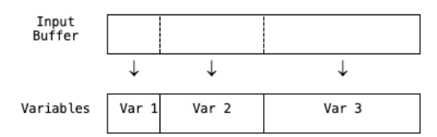
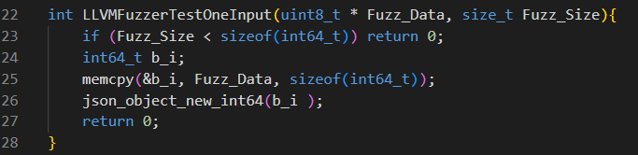
1. Введение в Futag входные данные

Slide 9
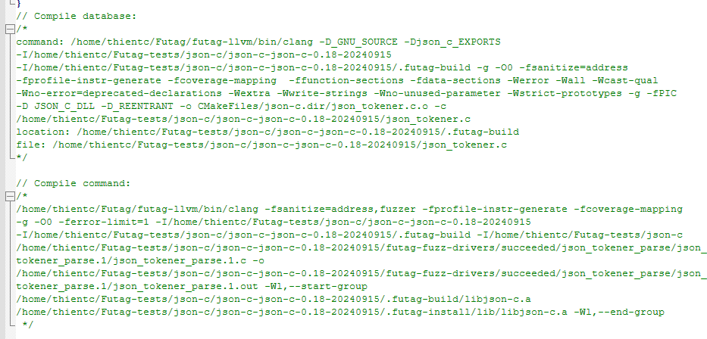
1. Введение в Futag компиляция и линковка
Включить заголовки
Задать пути и параметры при компиляции
Линковать статические файлы (.a)

Slide 10
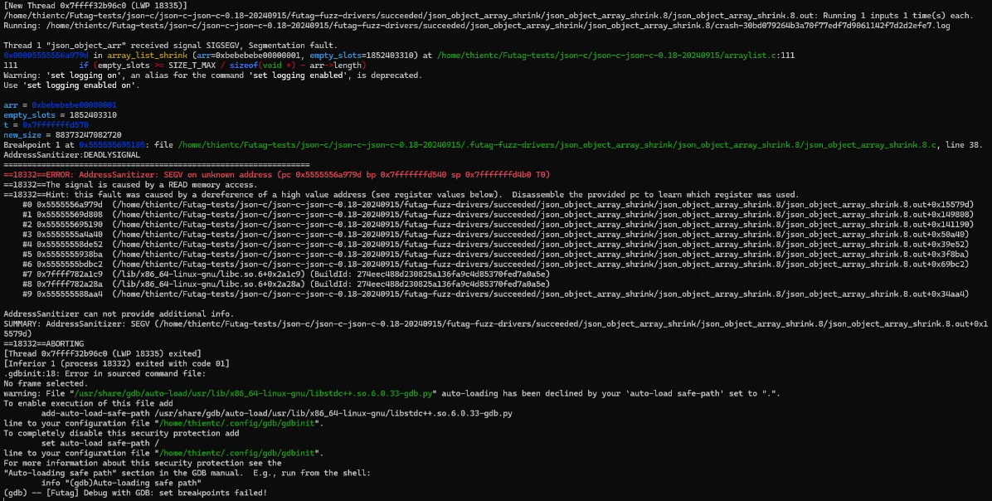
1. Введение в Futag анализ результата
Крэши и покрытие
Включить заголовки
Задать пути и параметры при компиляции
Линковать статические файлы (.a)

Slide 11
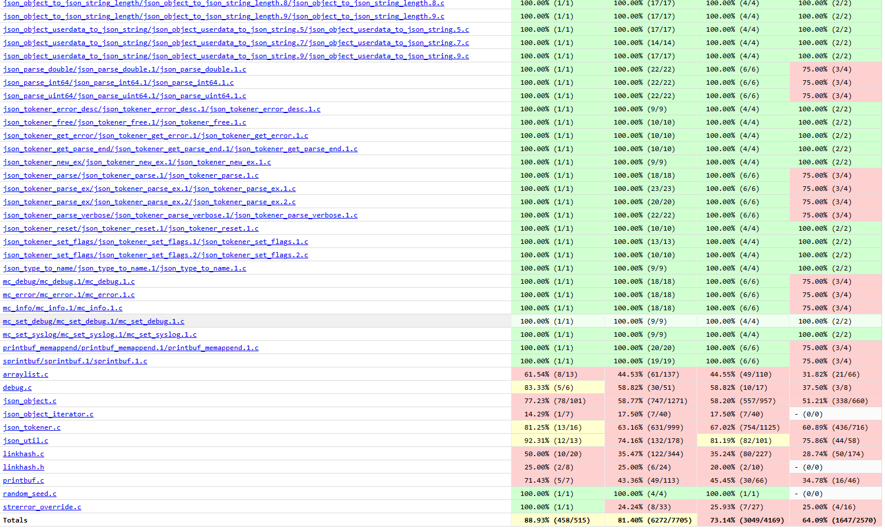
1. Введение в Futag анализ результата
Крэши и покрытие
Включить заголовки
Задать пути и параметры при компиляции
Линковать статические файлы (.a)

Slide 12
2. Авто-тестирование

Slide 13
3. Полу-автотестирование

Slide 14
Q & A Спасибо за внимание!

